Slide 1
Austausch mit der Yale University
im Rahmen des DAAD RISE Austauschprogramms

Slide 2

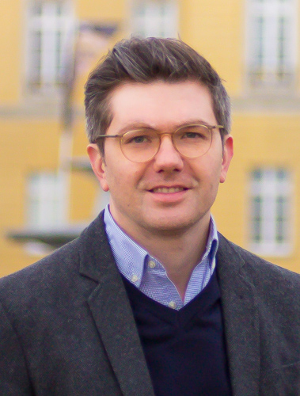
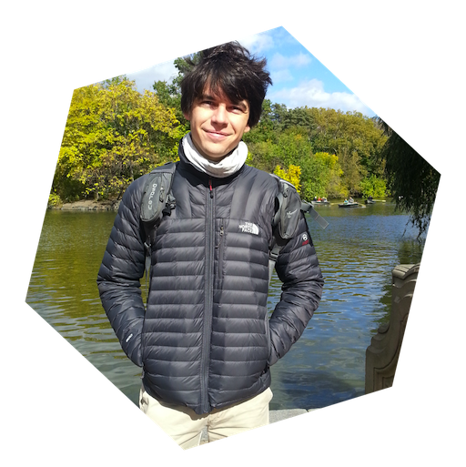

Exklusiver Austausch mit der Yale University!
Die Forschungsgruppe Critical Information Infrastructure
von Prof. Dr. Ali Sunyaev am AIFB bietet
im Rahmen des DAAD RISE Austauschprogramms die einzigartige Möglichkeit, ein mehrmonatiges Praktikum an der
Yale University bei Prof. Jakub Szefer
im Computer Architecture and Security Lab durchzuführen
http://cii.aifb.kit.edu
http://caslab.csl.yale.edu

Slide 3

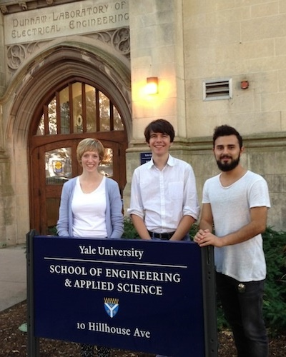
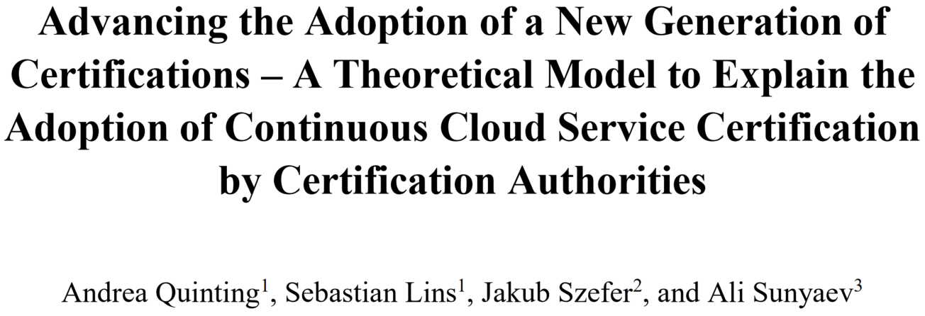

In den vergangenen vier Jahren wurden bereits erfolgreich sieben Studierende nach Yale geschickt
Aus der Kooperation sind fünf wissenschaftliche Publikationen entstanden, bei denen die Studierenden als Erstautor fungieren

Slide 4



Rahmenbedingungen
Wir bieten
Spannende Forschungsthemen zur eigenständigen Bearbeitung im Rahmen des Praktikums
Viel Freiraum zum Erkunden der Yale University und der USA
Der DAAD vergibt im Rahmen seines DAAD RISE Programms ein Stipendium, das Folgendes beinhaltet:
  ein monatliches Vollstipendium (Stipendienrate von monatlich 1050,- EUR)
  eine Reisekostenpauschale
  Kranken-, Unfall- und Haftpflichtversicherung
Die Praktika dauern zwischen sechs Wochen und drei Monaten
  Voraussetzungen
Nur vollimmatrikulierte Bachelor-Studierende in den Studiengängen Wirtschaftsingenieurwesen, Informationswirtschaft oder Wirtschaftsinformatik
Studierender befindet sich im letzten Drittel seines Bachelorstudiums. Es sollte dem Studierenden daher möglich sein, vor Beginn des Praktikums eine Bachelorarbeit an unserer Forschungsgruppe zu schreiben.
Nach dem Gemeinsamen Europäischen Referenzrahmen (GER) sollten die Englischkenntnisse auf Stufe B2 sein und mit einem anerkannten Sprachzertifikat nachgewiesen werden
  Bewerbung
Bis einschließlich 1. November 2020 am Lehrstuhl bei Sebastian Lins (sebastian.lins@kit.edu)
in englischer Sprache elektronisch eingehen
Motivationsschreiben, CV und aktueller Notenauszug

Slide 5
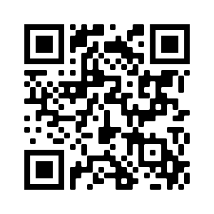
Wichtige Informationen auf einen Blick
Bewerbung
Bachelorarbeit
Yale Aufenthalt
Für Studierende der Wirtschaftsinformatik, Informationswirtschaft, Informatik, Wirtschafts-igenieurwesen, oder verwandt
Bis 1. November 2020, je schneller, desto besser
Per E-Mail an sebastian.lins@kit.edu
In der cii Forschungs-gruppe am AIFB
Themengebiet:
Vertrauenswürdige Künstliche Intelligenz in LifeScience
(Trustworthy AI in LifeScience)
Bis zu 3 Monate Aufenthalt am Computer Architecture and Security Lab von Prof. Jakub Szefer im Zeitraum vom 01.06. – 31.10.2021
Stipendium, monatlich
1050 €, sowie Reisekostenpauschale und Versicherungen
Fortführung der Forschung der Bachelorarbeit
Weitere Informationen unter: https://www.aifb.kit.edu/web/Thema4657

